Slide 1
BÁO CÁO PHÂN TÍCH SỨC KHỎE THƯƠNG HIỆU
Nghiên cứu thị trường Trà uống liền (RTD Tea) Việt Nam giai đoạn 2024 - 2025 và giải pháp đột phá thị phần cho nhãn hàng Trà Cozy

Slide 2
PHẦN I
BỐI CẢNH THỊ TRƯỜNG & PHƯƠNG PHÁP NGHIÊN CỨU SƠ CẤP

Slide 3
Phương pháp & Dữ liệu
Mô tả mẫu nghiên cứu n = 2,600
Tiêu chí phân loại | Chi tiết phân bổ mẫu | Tiêu chí phân loại | Chi tiết phân bổ mẫu
Tổng kích thước mẫu | 2,600 đáp viên (RTD Tea Consumers) | Phân phối theo Waves | Wave 2024: 1,300 | Wave 2025: 1,300
Khu vực địa lý | Hà Nội (Bắc): 46% | TP.HCM (Nam): 23% Trung: 15% | Mekong Delta: 15% | Thu nhập gia đình (HGD) | 7.5 - 15 triệu VND: 44% 15 - 30 triệu VND: 44%
Cơ cấu giới tính | Nữ giới: 61.3% | Nam giới: 38.7% | Độ tuổi tập trung | 30-34 tuổi (28.8%) | 19-24 tuổi (23.6%) 25-29 tuổi (18.6%)
Danh mục khảo sát | Trà thảo mộc | Trà xanh | Trà Ô Long | Hình thức khảo sát | Bảng hỏi có cấu trúc (QNR), CAWI

Slide 4
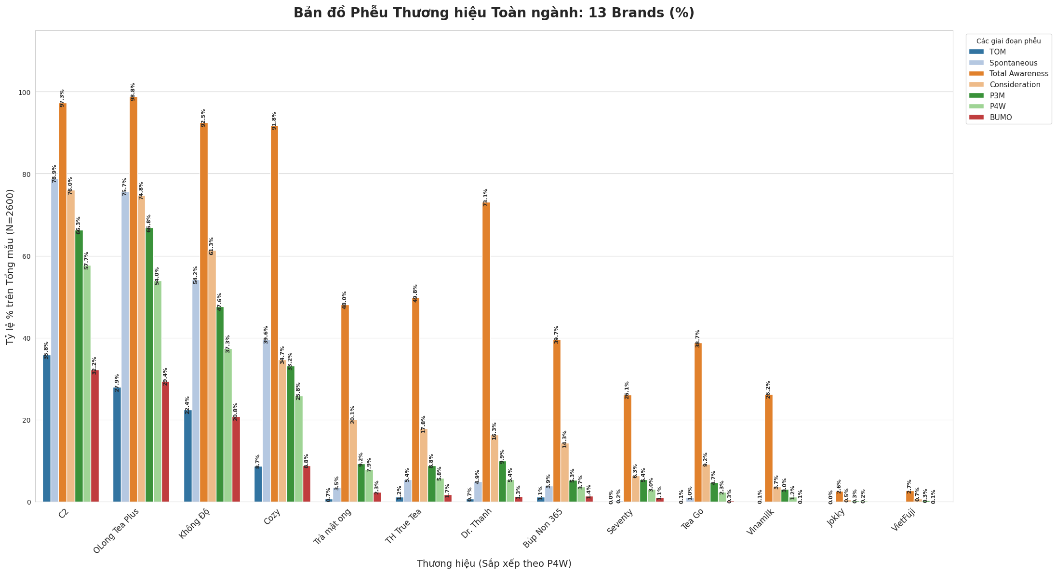

Slide 5
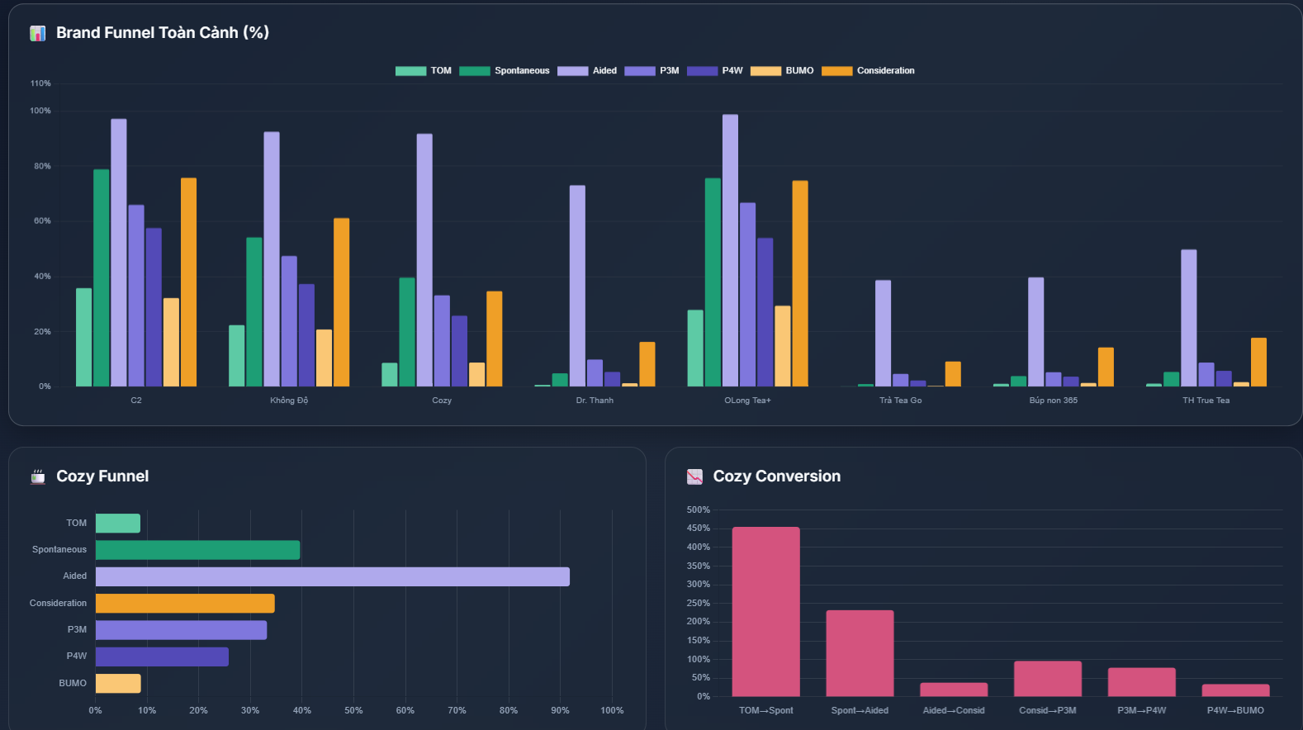

Slide 6
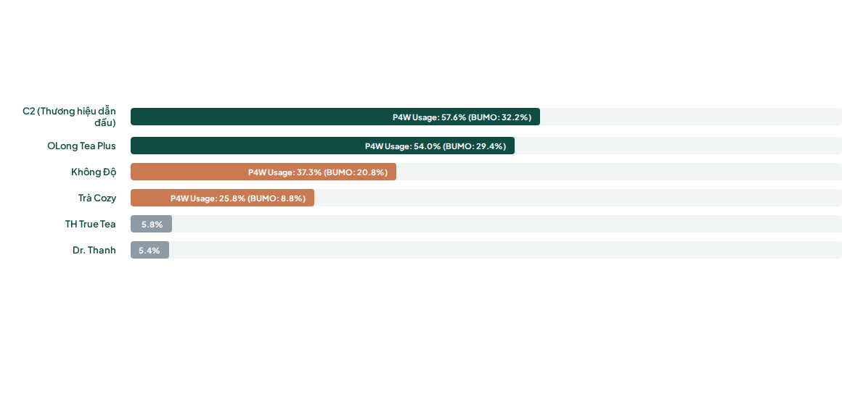
Tổng quan sức khỏe brand
Brand Funnel: Thống trị tuyệt đối
Thị trường có tính chất phân cực mạnh ("Winner-takes-most") rõ rệt bởi Big 2 (C2 & OLong Tea Plus). Cozy giữ vị trí số 4 triển vọng.

Slide 7
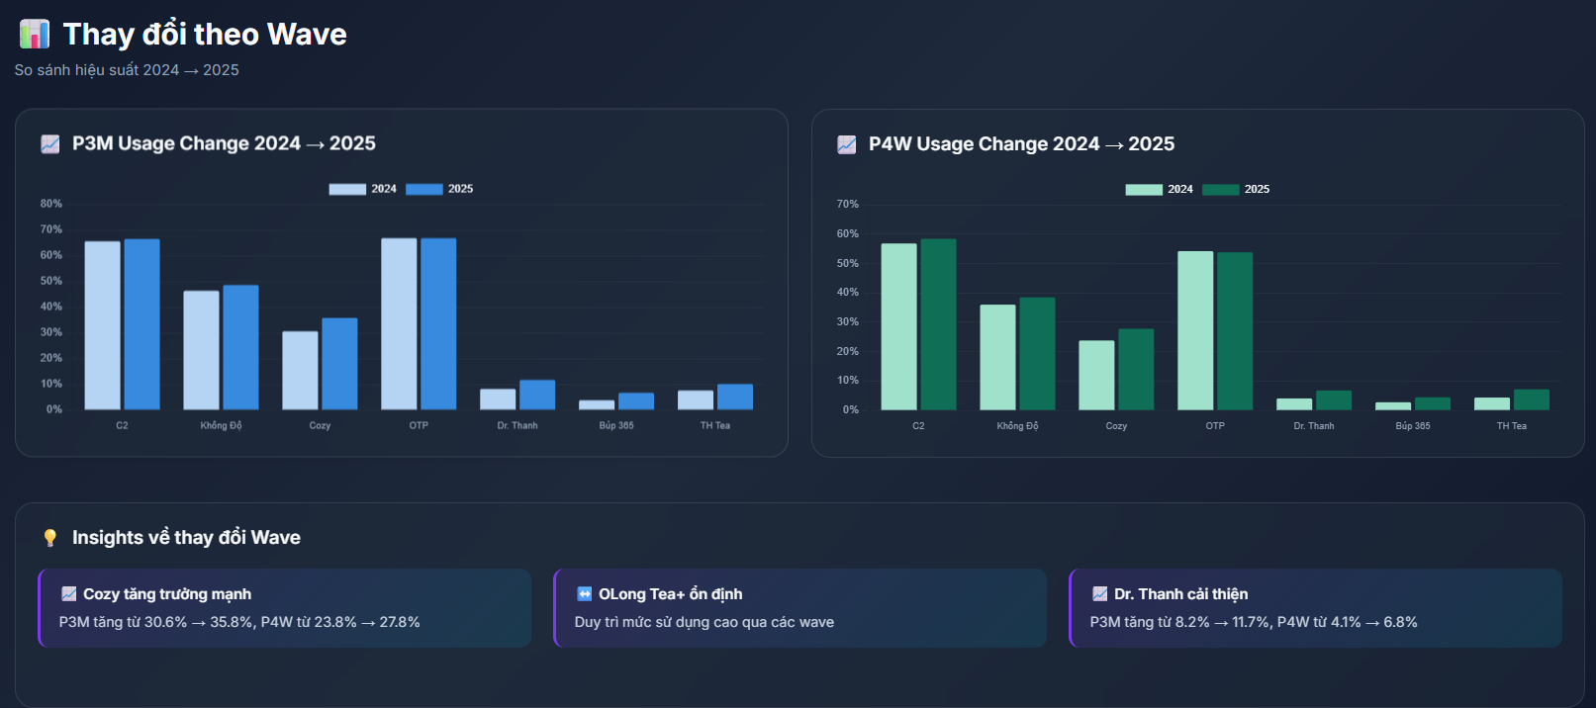

Slide 8
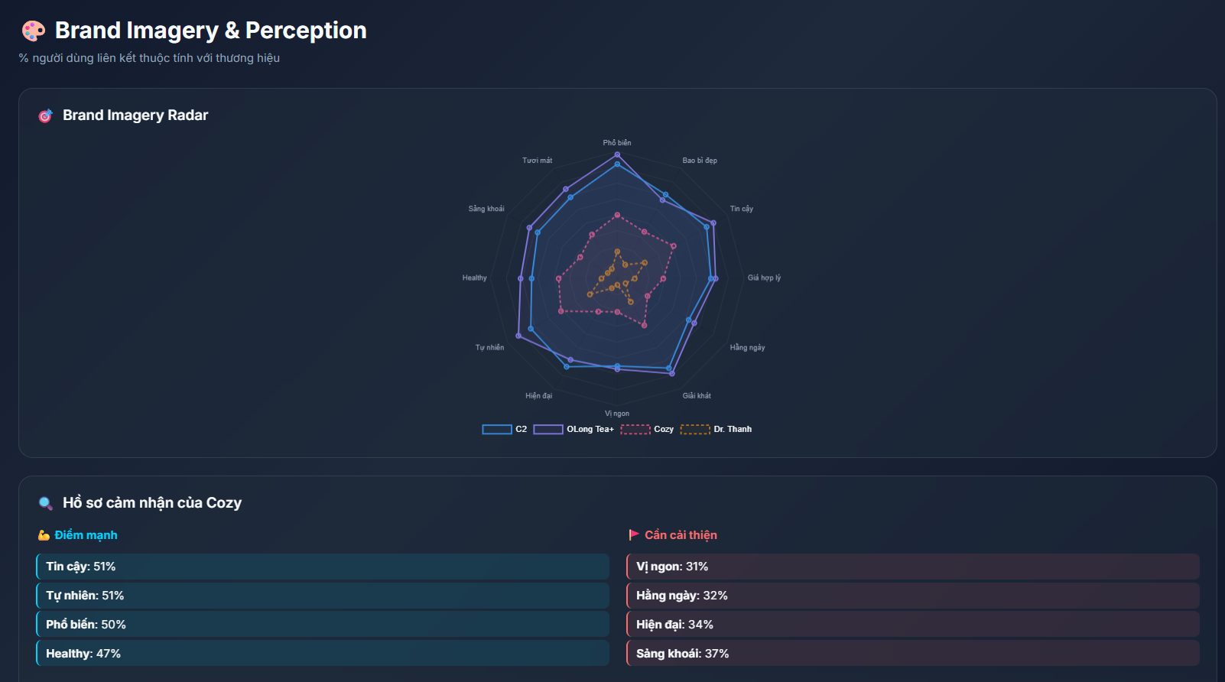

Slide 9
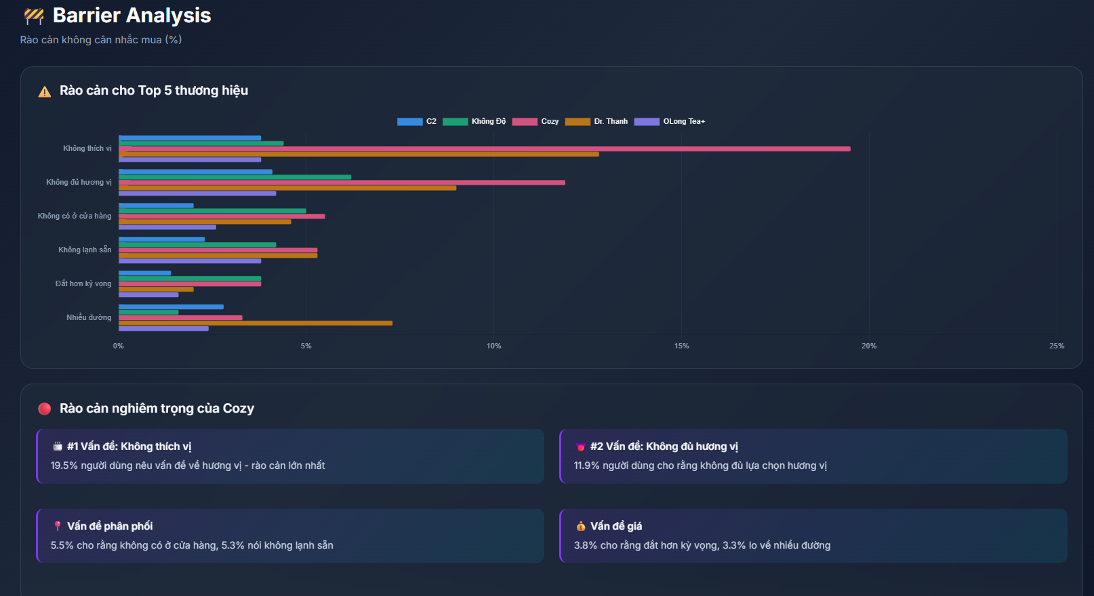

Slide 10
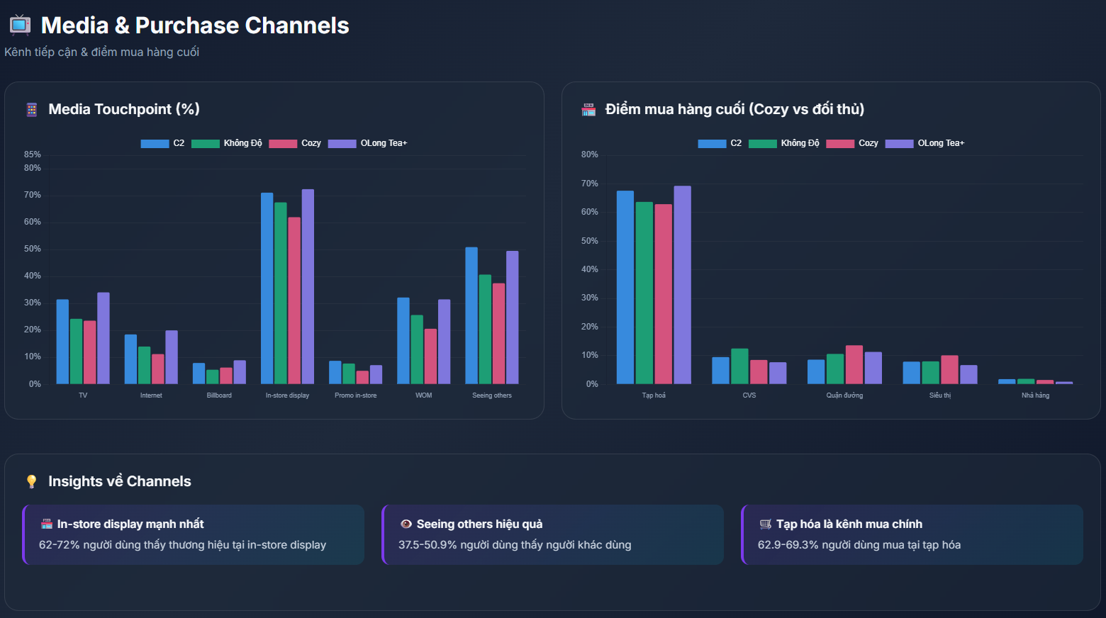

Slide 11
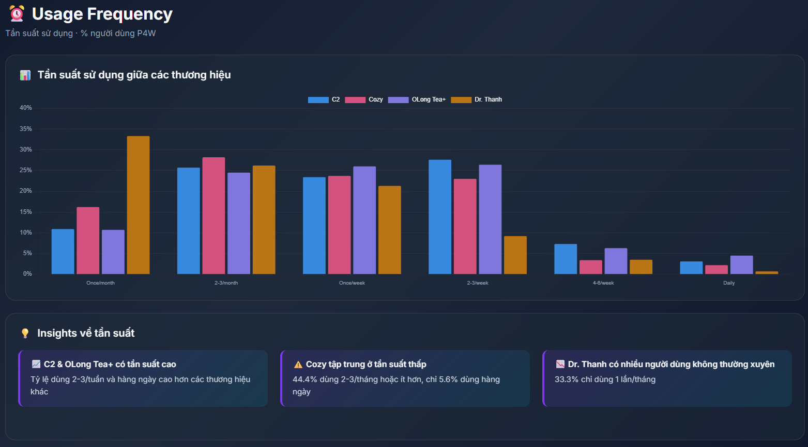

Slide 12
PHẦN II
CHÂN DUNG TRÀ COZY: SỰ TRỖI DẬY VÀ RÀO CẢN BỨT PHÁ

Slide 13
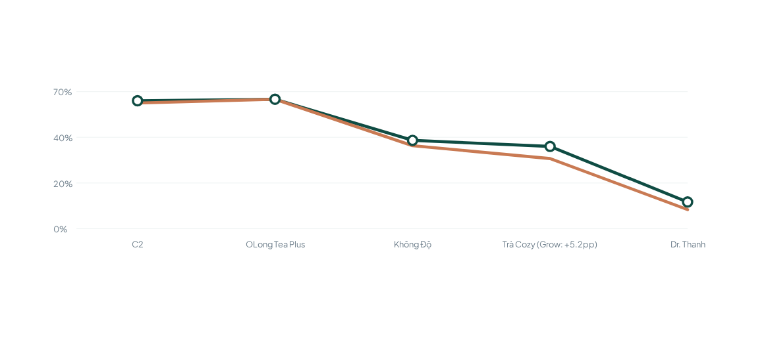
Trend tiêu dùng 2024 - 2025
Trà Cozy: Ngôi sao tăng trưởng YoY
Đường sẫm màu (2025) so với đường cam (2024). Trà Cozy dẫn đầu tốc độ tăng trưởng chỉ số P3M (+5.2pp từ 30.6% lên 35.8%) và P4W (+4.0pp từ 23.8% lên 27.8%).

Slide 14

Brand Imagery Mapping
Thế mạnh định vị của Trà Cozy
1. Ưu thế nguyên liệu tự nhiên
2. Định vị có lợi cho sức khỏe
Cozy ghi dấu ấn cực mạnh trong lòng người tiêu dùng ở thuộc tính "Sản xuất từ nguyên liệu tự nhiên" đạt 50.8%. Đây là kết quả vượt trội, đứng thứ 2 toàn thị trường (chỉ xếp sau gã khổng lồ OLong Tea Plus - 81.9% và bỏ xa nhiều đối thủ khác).
Thuộc tính "Có lợi cho sức khỏe" đạt 46.7% giúp Cozy giữ vững thế cạnh tranh "Healthy". Định vị này vô cùng đắt giá trong bối cảnh người tiêu dùng trẻ đang thắt chặt kiểm soát lượng đường nạp vào cơ thể.
•
Chỉ số tin cậy nhãn hiệu đạt mốc ấn tượng 51.0%.
•
Hình ảnh trà sạch, an lành từ nông trường Việt Nam.
•
Độ nhận biết có gợi ý (Aided Awareness) rất tốt: 91.8%.
•
Được bảo chứng chất lượng truyền thống lâu năm.
PHẦN II: SỨC KHỎE THƯƠNG HIỆU COZY SLIDE 07

Slide 15


Phân tích rào cản Cozy
Rào cản chí tử ngăn chuyển đổi
Hương vị chưa phù hợp thị hiếu
Mặc dù sở hữu độ nhận biết cao (Aided Awareness ~92%), lý do hàng đầu khiến khách hàng từ chối cân nhắc sử dụng Cozy là "Không thích vị/Vị không ngon" chiếm tới 19.5%.
Tỷ lệ từ chối vì lý do cảm quan này của Cozy cao gấp 5 lần so với hai đối thủ thống trị thị trường là C2 (3.8%) và OLong Tea Plus (3.8%).
Đây là điểm nghẽn nghiêm trọng nhất trong phễu chuyển đổi từ nhận biết sang dùng thử thường xuyên của thương hiệu.

Slide 16

Barrier Comparison Matrix
So sánh các rào cản mua hàng
Lý do từ chối xem xét mua hàng | Trà Cozy | C2 | OLong Tea+ | Không Độ
Không thích vị / hương vị không ngon | 19.5% | 3.8% | 3.8% | 4.4%
Không có đủ hương vị để lựa chọn | 11.9% | 4.1% | 4.2% | 6.2%
Hỏi mua nhưng cửa hàng không có sẵn | 5.5% | 2.0% | 2.6% | 5.0%
Trưng bày không ướp lạnh tại điểm bán | 5.3% | 2.3% | 3.8% | 4.2%
Giá thành đắt hơn kỳ vọng | 3.8% | 1.4% | 1.6% | 3.8%

Slide 17



Media & Trade Touchpoints
Kênh truyền thông & Điểm mua
Tập hóa là kênh cốt lõi
Ưu thế vượt trội tại café
Trưng bày thay thế quảng cáo
Các cửa hàng tạp hóa truyền thống đóng vai trò quyết định, chiếm tới 62.9% hành vi mua cuối cùng của khách hàng Trà Cozy. Đảm bảo độ phủ tại tạp hóa là sống còn.
Cozy sở hữu tỷ lệ mua tại kênh HoReCa (Quán nước, cà phê đường phố) đạt 13.6% - cao nhất thị trường (C2 chỉ đạt 8.6%). Đây là ngách phân phối cực kỳ tiềm năng.
Chỉ số tiếp cận qua "Trưng bày tại điểm bán/siêu thị" đạt 62.0%, vượt xa hiệu quả của quảng cáo TV (23.6%) và Internet (11.2%). Điểm bán chính là chiến trường truyên thông thực tế.

Slide 18



Định hướng giải pháp cho Cozy
Chiến lược 3 giai đoạn bứt phá
GĐ 2: Đẩy mạnh Trade (6-12M)
Tối ưu hóa độ phủ tại Tạp hóa (kênh mua 62.9%). Hỗ trợ trang thiết bị ướp lạnh, thực hiện chương trình khuyến khích đại lý trưng bày bắt mắt, kích cầu dùng thử.
GĐ 1: Cải tiến vị giác (0-6M)
GĐ 3: Củng cố Healthy (12-24M)
Nâng cấp công thức cốt trà nguyên bản giảm chát. Phát triển & tung ra danh mục vị xu hướng (Ô Long chanh, Đào sả, Vải) nhằm hóa giải rào cản lựa chọn.
Đẩy mạnh truyền thông định vị "Trà sạch - Healthy nguyên liệu tự nhiên" (lợi thế 50.8%). Khai phá triệt để kênh quán cà phê đường phố (HoReCa) & trường học.

